Slide 1
项目八 项目质量管理
任务一 正确认知工程项目质量
任务二 工程质量管理制度保证
任务三 全面质量管理理念
任务四 建立有效的质量保证体系
任务五 合理制定项目质量计划
任务六 了解质量控制的统计分析方法
任务七 工程质量事故及处理

Slide 2
8. 1 工程项目质量
一、工程项目质量的定义和特性
——工程项目质量‌是指通过项目施工全过程所形成的、能满足用户或社会需要的工程质量以及工程建设各阶段、各环节工作质量的总和。
它由工程合同、有关技术标准、设计文件、施工规范等具体详细设定其安全、适用、耐久、经济、美观等特性要求‌。

Slide 3
工程项目质量特性：
（1）安全性。其质量隐患多‌：在施工过程中，由于工序交接多、中间产品多和隐蔽工程多，质量控制难度大，容易产生质量隐患‌。
（2）适用性。工程满足使用目的的各种性能。
（3）耐久性。
（4）经济性。
（5）与环境的协调性。

Slide 4
二、工程项目质量形成过程
1. 项目可行性研究
2. 项目决策阶段‌：这一阶段进行项目方案决策。可行性研究需要对项目的生产能力、产品类型、生产条件、工艺流程、建设地点等进行详细分析，并提出报告供决策部门决策。项目方案决策则是选择合适的项目方案，确定项目的产品方向、规模和经济效益等基本格局。

Slide 5
‌3. 工程勘察、设计阶段‌
设计是影响建设项目质量的关键环节。在可行性研究和决策基本正确的前提下，项目的功能使用价值和质量格局取决于设计的精心构思。特别是对于一般的民用建筑和公共建筑，设计的质量直接影响到最终项目的质量‌

Slide 6
4. 工程施工阶段
施工阶段是工程项目实体形成的阶段。即使设计和可行性研究都非常出色，如果没有高质量的施工，项目的质量也无法保证。施工阶段是影响质量因素最多、质量控制难度最大的阶段，也是监理工作的重点‌

Slide 7
5.竣工验收阶段‌
这一阶段是对工程项目质量的最终检验。通过竣工验收，可以确保项目达到预期的质量标准，体现工程质量的最终结果。
‌最后还有保修阶段‌：在项目交付使用后，还需要进行保修工作，以确保项目在使用过程中能够持续保持良好的质量状态‌

Slide 8
三、影响工程项目质量的因素
主要包括以下几个方面‌：
‌人的因素‌：人的素质和能力对工程质量有决定性影响。
‌材料因素‌：材料的质量直接影响工程的质量。选择高质量的材料是确保工程质量的基础‌。
‌机械因素‌：施工机械的状态和维护对工程质量有重要影响‌。
方法因素：施工方法和技术的选择和应用对工程质量有直接影响‌。
环境因素：施工环境的变化可能对工程质量产生不利影响，需要采取相应的措施进行控制。

Slide 9
四、工程项目质量的特点
影响因素多；
质量波动大；
质量隐蔽性；
终检的局限性；
评价方法的特殊性

Slide 10
五、工程项目质量责任
1. 建设单位的质量责任和义务‌：建设单位应将工程发包给具备相应资质的单位，并确保不肢解发包建设工程。建设单位需依法对工程建设项目的勘察、设计、施工、监理以及重要设备、材料的采购进行招标。建设单位必须向相关单位提供真实、准确、齐全的原始资料，不得迫使承包方以低于成本的价格竞标，也不得任意压缩合理工期‌。

Slide 11
2. 勘察、设计单位的质量责任和义务
勘察单位应按照法律法规和工程建设强制性标准进行勘察工作，并对勘察质量负责。勘察文件应当真实、准确，满足建设工程安全性和耐久性的要求。
设计单位应当根据勘察成果文件进行设计，保证设计文件符合国家规定的深度要求，并注明工程合理使用年限。设计单位在设计文件中选用的建筑材料、建筑构配件和设备应当注明规格、型号、性能等技术指标，其质量要求必须符合国家规定的标准

Slide 12
3. 施工单位的质量责任和义务
施工单位对建设工程的施工质量负责。施工单位必须按照工程设计图纸和施工技术标准施工，不得擅自修改工程设计，并对建筑材料、建筑构配件、设备和商品混凝土进行检验，不合格的不得使用。施工单位在施工中发现设计文件和图纸有差错的，应当及时提出意见和建议‌

Slide 13
4. 供应商的质量责任和义务
供应商应对其提供的材料、设备等产品的质量负责。
供应商应提供必要的质量保证和售后服务。如果产品存在质量问题，供应商应负责修理、更换或退货，并承担相应的赔偿责任‌。
合同中通常会明确供应商的质量责任和售后服务内容。

Slide 14
5. 工程监理单位的质量责任和义务
监理单位应当依照法律、法规及有关技术标准、设计文件和建设工程承包合同，对施工质量实施监理。监理工程师应当对施工质量实施监督，确保工程质量符合要求‌

Slide 15
6. 工程质量检测单位的质量责任
7. 工程质量政府监督部门责任
‌

Slide 16
1.下列哪个单位必须向有关的勘察设计、施工等单位提供与建设工程有关的原始资料，且这些原始资料必须真实、准确、齐全？ （ ）
A.建设单位 B. 施工单位 C.监理单位 D.投资管理
2.下列哪个单位应当建立质量责任制，确定工程项目的项目经理、技术负责人和施工管理负责人？（ ）
A.建设单位 B. 施工单位 C.监理单位 D.投资管理
3. 下列哪个单位发现安全事故隐患时及时要求整改或暂停施工，并报告建设单位或主管部门，履行保障施工安全的职责？ （ ）
A.建设单位 B. 施工单位 C.监理单位 D.投资管理

Slide 17
8.2 工程质量管理制度保证
工程质量管理制度是确保工程项目达到设计要求和相关标准的重要保障。
一、施工图设计文件审查制度
施工图审查的范围
施工图审查的主要内容
施工图审查有关各方的职责
施工图审查程序
施工图审查管理

Slide 18
二、工程质量监督制度
三、工程质量检测制度
四、工程质量保修制度

Slide 19
8.3 全面质量管理
全面质量管理（Total Quality Management, TQM）是一种以质量为核心、以全员参与为基础的管理理念和方法，旨在通过满足顾客需求和实现组织成员的长期成功来提升整体绩效。
全面质量管理是一种系统化的管理方法，强调以质量为中心，通过全员参与和持续改进，实现顾客满意和组织长期成功。其目标是在最经济的水平上，充分满足客户需求，同时使组织成员和社会受益。

Slide 20
8.4 质量保证体系
‌一、质量保证（Quality Assurance, QA）‌是质量管理的重要组成部分，其核心在于通过一系列有计划、有系统的活动，确保产品或服务能够满足规定的质量要求，并向用户和相关方提供信任。

Slide 21
二、质量保证的核心内容
‌信任的提供‌：质量保证不仅仅是保证质量，而是通过一系列活动（如质量审核、体系认证、验证等）向用户和相关方提供信任。
‌系统性活动‌：质量保证是有计划的系统活动，包括制定质量保证计划、实施质量控制、进行质量审核等。

Slide 22
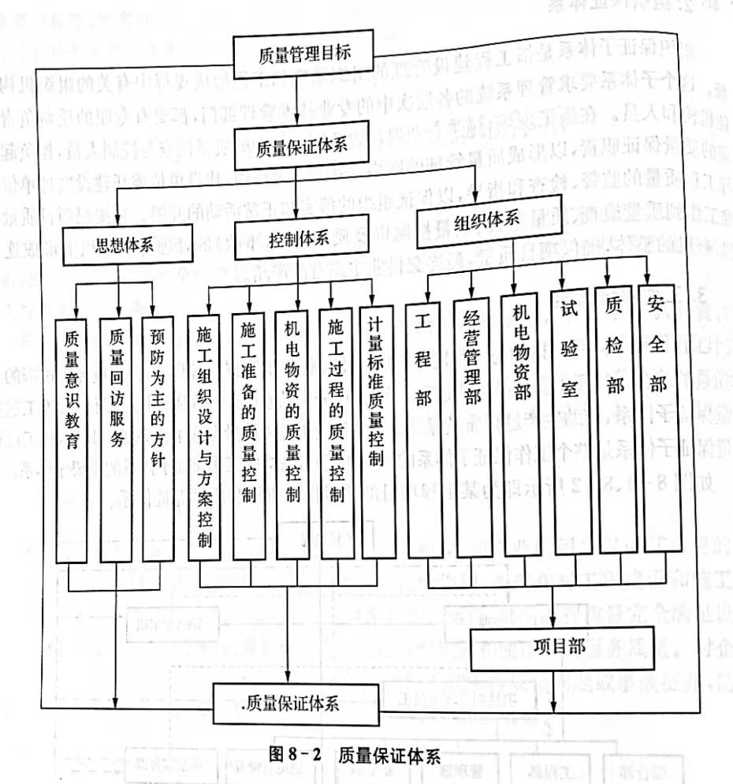
三、全面质量保证体系
‌思想保证体系
‌组织保证体系
工作保证体系

Slide 23
四、质量保证体系的运行
质量保证体系的运行应以质量计划为主线，以过程管理为重心，按PDCA循环进行，通过计划（Plan）—实施（Do）—检查（Check）—处理（Action）的管理循环步骤展开控制，提高保证水平。
PDCA循环具有大环套小环、相互衔接、相互促进、螺旋式上升，形成完整的循环和不断推进等特点。

Slide 24
计划阶段（P）
计划（Plan）即确定质量管理的方针、目标，以及实现方针、目标的措施和行动计划；质量保证体系主要内容是制订质量目标、活动计划、管理项目和措施方案。步骤：
1.分析现状，找出存在的质量问题；
2.分析产生质量问题的各种原因和影响因素；
3.从各种原因中找出质量问题的主要原因；
4.针对造成质量问题的主要原因，制定技术措施方案，提出解决措施的计划并预测预期效果，然后具体落实到执行者、时间进度、地点和完成方法等各个方面。

Slide 25
执行阶段（D）
实施（Do）包含计划行动方案的交底和按计划规定的方法及要求展开的施工作业技术活动；就是将指定的计划和措施，具体组织实施，这 是质量管理循环的第二步。

Slide 26
检查阶段（C）
检查（Check）就是对照计划，检查执行的情况和效果，包括检查是否严格执行了计划的行动方案和检查计划执行的结果；主要是在计划执行过程中或执行之后，检查执行情况，是否符合计划的预期结果。 也是质量管理循环的第三步。

Slide 27
处理阶段（A）
处理（Action）以检查结果为依据，分析检查的结果，总结经验，吸取教训。
包括两个步骤：
1.总结经验教训，巩固成绩，处理差错； 2.将未解决的问题转入下一个循环，作为下一个循环的计划目标。

Slide 28
8.5 项目质量计划
质量目标‌：明确项目需要达到的质量标准和具体指标‌。
‌质量管理组织与职责‌：规定项目质量管理团队的组成及其职责分工。
‌资源需求与配置‌：包括人员、技术、设备等资源的安排‌7。
‌质量控制措施‌：制定确保质量的具体方法和程序，如检验、试验、测量等‌。
‌关键工序与特殊过程‌：识别并制定针对关键工序和特殊过程的作业指导书。
‌质量检查与验收‌：规定质量检查、验收的标准和方法‌78。
‌应急措施与问题处理‌：制定应对质量问题的应急措施和问题处理程序。
‌信息收集与沟通‌：明确质量信息的收集、传递及与相关方的沟通方式‌。

Slide 29
8.6 质量控制的统计分析方法
质量控制的统计分析方法主要包括以下几种：
排列图法
因果分析图
直方图法
控制图法
相关图法
分层法和调查法

